Slide 1
ПРОФИЛАКТИКА жестокого обращения с детьми
ГУ ЯО «Рыбинский детский дом»
Рыбинск
сентябрь, 2018
Заместитель директора по УВР Ильина Е.Н.

Slide 2
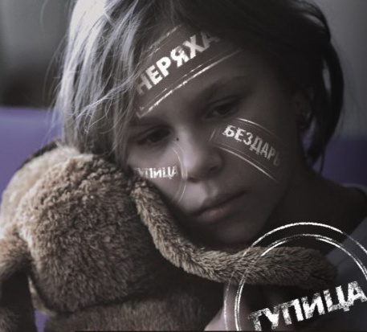
Жестокое обращение с ребенком – это все формы физического и/или эмоционального плохого обращения, сексуальное насилие,
отсутствие заботы, пренебрежение,
торговля или другие формы эксплуатации, способные привести или приводящие к фактическому ущербу для здоровья ребенка, его выживания, развития или достоинства в контексте отношений ответственности, доверия или власти.
(ВОЗ, 1999).

Slide 3
Типичные причины жестокого обращения с детьми:
Многовековые традиции патриархального воспитания, проповедовавшего ремень да порку как лучшее воспитательное средство.
Пропагандируемый в современном обществе культ жестокости.
Низкий уровень общей и правовой культуры населения.
Вытекающее из невежества бессилие родителей.

Slide 4
Данные Следственного комитета при прокуратуре РФ
За последние 10 лет в России количество преступлений против детей
увеличилось в 4 раза
2009 год - совершено 126 тысяч преступных посягательств , в результате чего 1914 детей погибли
2010 год - 1661 родитель был лишен родительских прав по причине жестокого обращения с детьми,
выявлено 3211 случаев жестокого обращения с детьми.
Физические наказания детей в каждой второй российской семье являются нормой.

Slide 5
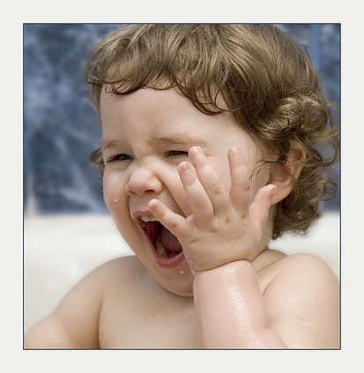
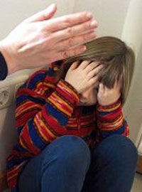
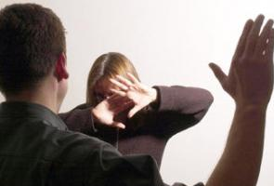
Ученый-психолог Д. Гилл
разделил детей - жертв жестокого обращения на возрастные группы:
первая - от 1 года до 2 лет;
вторая - от 3 до 9 лет;
третья - с 9 до 15 лет

Slide 6
Четыре основные формы жестокого обращения
Цель любого насилия:
ЖЕЛАНИЕ
ВЛАСТИ И КОНТРОЛЯ
НАД ДРУГИМ ЧЕЛОВЕКОМ
Сексуальное насилие (или развращение)
Пренебрежение нуждами ребенка
Психическое (эмоциональное) насилие
Физическое насилие

Slide 7
Сексуальное насилие
Сексуальное насилие (или развращение) – вовлечение ребёнка с его согласия и без такого в сексуальные действия со взрослыми с целью получения последними удовлетворения или выгоды.
ПОСЛЕДСТВИЯ:
у дошкольников и младших школьников
несвойственная возрасту осведомленность о сексуальных отношениях;
игры откровенного сексуального характера;
открытая мастурбация.
у подростков
немотивированное ухудшение успеваемости;
эмоциональные нарушения
девиантное поведение
беспорядочные половые связи

Slide 8
Пренебрежение нуждами ребенка
Пренебрежение нуждами ребёнка – это отсутствие элементарной заботы о ребёнке, в результате чего нарушается его эмоциональное состояние и появляется угроза его здоровью или развитию.
ПОСЛЕДСТВИЯ:
безрадостное существование;
готовы полюбить и довериться любому взрослому;
высокий риск оказаться объектом сексуального посягательства со стороны педофилов.

Slide 9
Психическое (эмоциональное) насилие
Психическое (эмоциональное) насилие – периодическое, длительное или постоянное психическое воздействие на ребёнка, тормозящее развитие личности и приводящее к формированию патологических черт характера.
ПОСЛЕДСТВИЯ:
задержка психического развития;
плохая успеваемость;
низкая самооценка;
эмоциональные нарушения;
избыточная потребность во внимании;
депрессия, попытки суицида;
неумение общаться со сверстниками;
ложь, воровство, девиантное поведение
нервно-психические и психосоматические заболевания.

Slide 10
Физическое насилие и его последствия
Физическое насилие — нанесение ребенку физических травм, различных телесных повреждений, которые причиняют ущерб здоровью ребенка, нарушают его развитие и лишают жизни.
ПОСЛЕДСТВИЯ:
уход в религиозные секты;
объединения в неформальные группы с криминальной и фашисткой направленностью;
агрессивное, преступное поведение детей;
сбежавшие из дома дети умирают от голода и холода, становятся жертвами других детей.

Slide 11
Насилие в современных семьях
3 компонента
инициирующие насилие в семье:
НАСИЛЬНИК
ЖЕРТВА
КРИЗИС

Slide 12
Насильники:
не являются биологически родными для ребенка;
часто конфликтуют в семье, импульсивны, эмоционально неустойчивы, имеют психические и личностные расстройства;
в детстве сами пережили насилие;
обладают низким уровнем культуры и образования родителей, а также социально-экономическим статусом;
воспитывают ребенка без супруга(и);
относительно молоды и неопытны;
склонны к злоупотреблению алкоголем либо приобщились к наркотикам;
обременены большим количеством детей.

Slide 13
Жертвы:
нежеланные или рожденные вскоре после смерти предыдущего ребенка;
трудно вынашиваемые, часто болеющие и разлученные в течение первого года жизни с матерью;
живущие в многодетной семье, где промежуток между рождениями детей был небольшим;
имеющие врожденные или приобретенные увечья, специфические особенности внешности, умственного (физического) развития, нарушения здоровья;
отличающиеся девиантным поведением, раздражающими привычками и чертами характера.

Slide 14
Кризис:
дефицитом средств и возможностей для установления и поддержания бесконфликтной ситуации в семье;
нагрузками, вызванными социальными изменениями, и снижением сопротивляемости родителей в кризисных ситуациях;
не компетентностью взрослых людей в решении конфликтов и неумении изменять свои представления о детях в процессе их взросления.

Slide 15
Благодарю за внимание!

